Slide 1
Derin Öğrenme ve Yapay Sinir Ağları

Slide 2
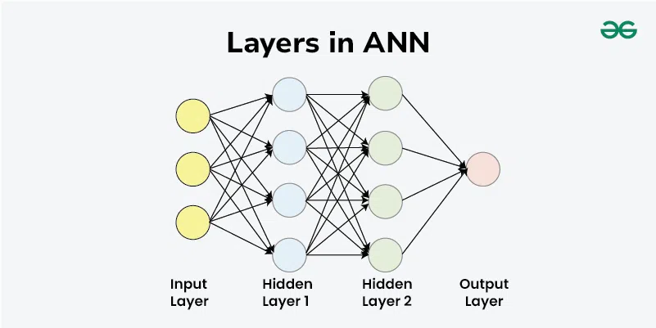
Yapay Sinir Ağları (ANN) Nedir?
İnsan beyninden ve sinir hücrelerinden esinlenerek yapılandırılmış fonksiyonlardır.
Amacı veriden öğrenmek ve girdiyi istenen çıktıya dönüştürmektir.
Karmaşık verilerden öğrenebilir, doğrusal olmayan ilişkileri modelleyebilir.
Hesaplama kapasitesi yüksektir.

Slide 3
Temel Kavramlar
Neuron (Nöron)
Layer (Katman)
Gradient (Gradyan)
Loss Functions
Activation Functions
Regularization
Normalization
Optimizer
Architecture

Slide 4
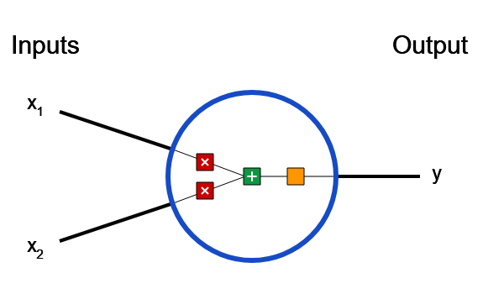

Neuron (Nöron) Nedir?
İnsan beynindeki bir nöron sinyali alır, toplar, belli bir eşik değeri aşılırsa çıktı verir.
$z=w ∗ x+b$
x: giriş vektörü
w: ağırlık
b: bias (kaydırma terimi, sabit sayı)
z: lineer kombinasyon
$a=σ(z)$
$σ$: activation function
a: nöron çıktısı (activation)
z: lineer kombinasyon

Slide 5

Layer (Katman) Nedir?
Birden fazla nöronun birleşiminden oluşan bir yapıdır.
Katman çeşitleri en temel halinde üçe ayrılır:
Input Layer: Ham verinin girildiği ve başka hiçbir işlem yapılmayan bir katmandır.
Hidden Layer(s): Öğrenmenin gerçekleştiği katman(lar)dır. Birden fazla hidden layer varsa buna ‘Derin Sinir Ağı’ denir.
Output Layer: Sonuç üreten katmandır.
Çeşitli optimizasyon katmanları da mevcuttur.

Slide 6
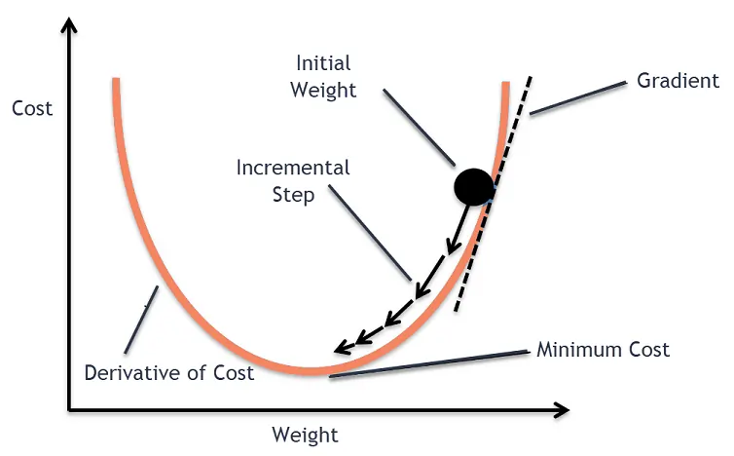
Gradient (Gradyan) Nedir?
Modelin ağırlıklarının kayıp fonksiyonuna göre en dik eğimidir.
Hangi yöne doğru ve hangi hızda hareket edilirse kayıp fonksiyonu çıktısının en aza indirgeneceğini gösterir.

Slide 7
Loss Functions
MSE (Mean Squared Error):
Tahminler ile gerçek değerler arasındaki farkın karesi alınarak hesaplanır.
Büyük hataları çok daha fazla cezalandırır. Tek bir büyük hata tüm kaybı domine edebilir.
MAE (Mean Absolute Error):
Tahminler ile gerçek değerler arasındaki farkın mutlak değeri alınarak hesaplanır.
Hataları doğrusal olarak cezalandırır.
Huber Loss:
MSE ve MAE’nin en iyi yönlerini birleştiren hibrit bir fonksiyondur.
Küçük hatalar için MSE gibi davranarak hızlı yakınsama sağlar. Belirlenen bir eşikten sonra ise MAE gibi davranarak hataları doğrusal olarak cezalandırır.

Slide 8
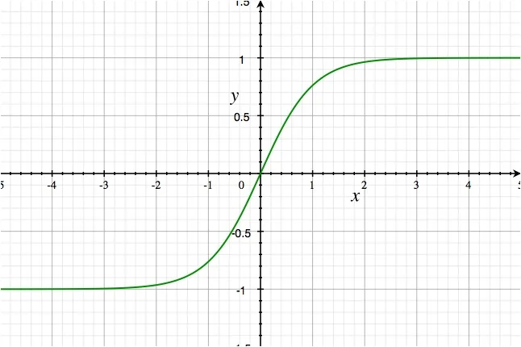

Activation Functions
Sigmoid:
Çıktı 0 ile 1 arasındadır. Olasılıksal yorumlar yapar. Sınıflandırmada kullanılır.
$σ\left(z\right)=\frac{1}{1+e^{−z}}$
Tanh:
Çıktı -1 ile 1 arasındadır. Hesaplama ortlaması sıfıra yakındır, bu sebepten öğrenme sürecini hızlandırabilir.
$\tanh\left(x\right)=\frac{\left(e^{x}− e^{−x}\right)}{\left(e^{x}+ e^{−x}\right)}$

Slide 9
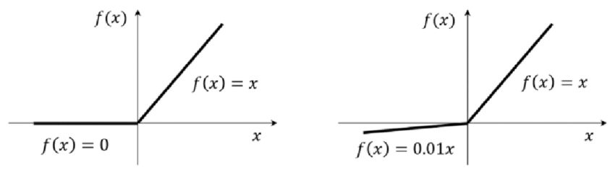
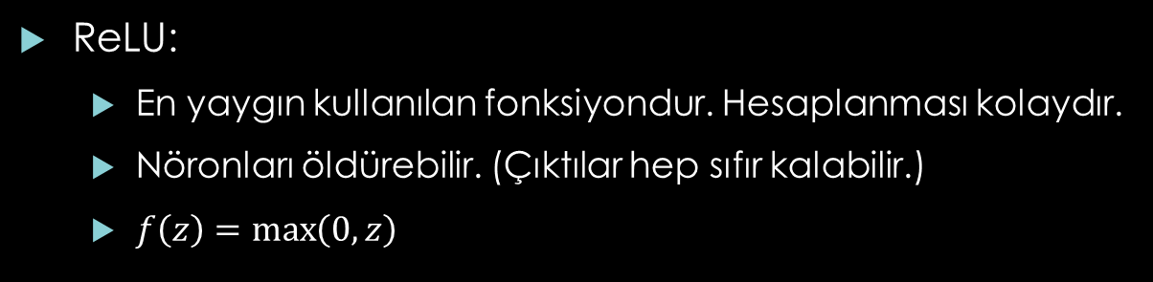
ReLU:
En yaygın kullanılan fonksiyondur. Hesaplanması kolaydır.
Nöronları öldürebilir. (Çıktılar hep sıfır kalabilir.)
$f\left(z\right)=\max\left(0,z\right)$
LeakyReLU:
ReLU’nun bir çeşididir. Hafif bir eğime sahip olduğu için ölü nöron sorunu ortadan kalkar.

Slide 10
Regularization
L1 (Lasso): Modeldeki bazı ağırlıkları sıfıra yakınlaştırarak gereksiz özellikleri azaltan, böylece modeli basitleştiren bir optimizasyon yöntemidir.
L2 (Ridge): Model ağırlıklarının çok büyük olmasını engeller.
Dropout: Eğitim esnasında rastgele seçilen nöronları kapatır.
Early Stopping: Model eğitim esnasında iyileşmeyi bırakınca eğitimi durdurur.
Learning Rate Schedulers: Model eğitim esnasında iyileşmeyi bırakınca, early stopping’den önce devreye girer ve modelin öğrenme hızını azaltır.
Batch Normalization: Her bir katmanın girdilerini düzenleyerek (ortlama 0 ve standart sapmayı 1’e yaklaştırarak) daha istikrarlı bir öğrenme sağlar.

Slide 11
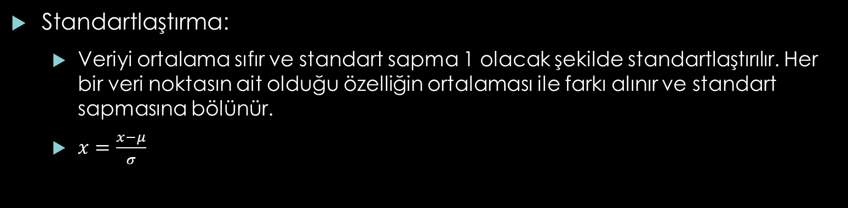
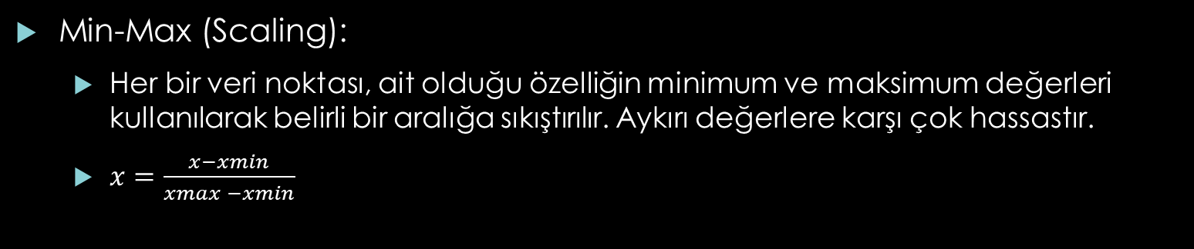
Normalization
Min-Max (Scaling):
Her bir veri noktası, ait olduğu özelliğin minimum ve maksimum değerleri kullanılarak belirli bir aralığa sıkıştırılır. Aykırı değerlere karşı çok hassastır.
$x=\frac{x−xmin}{xmax −xmin}​​$
Standartlaştırma:
Veriyi ortalama sıfır ve standart sapma 1 olacak şekilde standartlaştırılır. Her bir veri noktasın ait olduğu özelliğin ortalaması ile farkı alınır ve standart sapmasına bölünür.
$x=\frac{x−μ}{σ}$

Slide 12
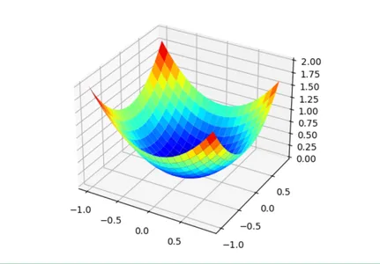
Optimizer
Adam:
En popüler ve çoğu senaryoda efektif bir optimizasyon algoritmasıdır.
Öğrenme oranını her parametre için ayrı ayrı düzenler.
Öğrenme oranını, her parametrenin geçmiş gradyan değerlerinin ortalamasını ve değişimini hesaba katarak düzenler.
Hızlı ve kararlıdır ancak büyük ve karmaşık setlerde SGD kadar iyi genelleme yapamaz.

Slide 13
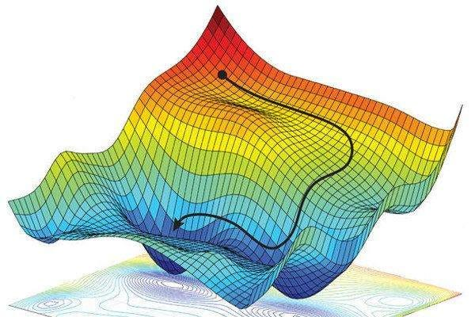
SGD:
Tüm veri setini kullanmak yerine rastgele seçilmiş tek bir örneği kullanarak öğrenme oranını düzenler.
Kimi zaman öğrenme oranı sabit veya benzer kalabilir, bunun önüne geçmek için ‘Momentum’ parametresi kullanılır. Aynı sorunun çözümü için NAG (Nesterov Accelerated Gradient) da kullanılabilir. Modelin parametrelerini, sadece bulundukları noktaya göre değil, aynı zamanda momentumun onları taşıyacağı tahmini gelecekteki noktaya göre günceller.

Slide 14
AdamW:
Adam algoritmasının ağırlık bozunumu (weight decay) mekanizması eklenmiş bir versiyonudur.
Ağırlık bozunumu, modeldeki ağırlıkların çok büyük değerler almasını engellemeye yarayan bir düzenlileştirme (regularization) tekniğidir. Bu yöntem, her bir eğitim adımında, ağırlık değerlerini belirli bir oranda sıfıra yaklaştırır.
Ağırlık bozunumu modelin ezber yapmasını zorlaştırır.
AdamW karmaşık bir algoritma olduğu için hem anlaşılması hem de takip edilmesi zordur.

Slide 15
Architecture
Stacked LSTM
Bidirectional LSTM
VAE

Slide 16
Stacked LSTM
Bir sinir ağında birbiri üzerine istiflenmiş birden fazla LSTM katmanının kullanılmasıdır.
İlk LSTM katmanı, girdi verisindeki düşük seviyeli özellikleri öğrenir. İkinci katman ise, ilk katmanın öğrendiği bu özellikleri kullanarak daha yüksek seviyeli ve soyut özellikleri yakalamaya çalışır.
Bu yapı, modelin karmaşık ve uzun süreli bağımlılıkları daha etkili bir şekilde öğrenmesini sağlar.

Slide 17
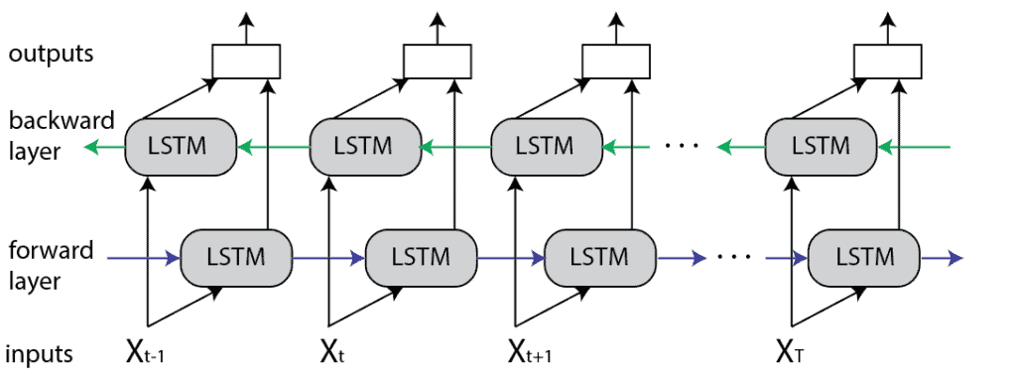
Bidirectional LSTM
Sıralı verileri hem ileri hem de geri yönde işleyerek modelin daha zengin bir bağlamsal anlayış kazanmasını sağlar.
Aynı çıktıya bağlanan iki farklı LSTM katmanından oluşur.
İleri yönlü LSTM girdi dizisini normal sırayla işlerken geri yönlü LSTM ters sırada işler. Bu iki katmanın çıktıları birleştirilerek, modelin her bir zaman adımı için hem geçmişten hem de gelecekten gelen bilgilere aynı anda erişmesi sağlanır.

Slide 18
VAE (Variational Auto Encoder)
Encoder ve Decoder olarak iki bölümden oluşur.
Encoder bölümü veriyi alır ve daha düşük boyutlu bir temsile sıkıştırır. Ancak standart bir otomatik kodlayıcının aksine, VAE'nin kodlayıcısı veriyi tek bir nokta yerine, bir olasılık dağılımı (ortalama ve standart sapma) olarak kodlar. Bu dağılım, verinin gizli uzayı (latent space) oluşturur.
Decoder bölümü ise gizli uzaydan rastgele bir örnek alır ve bu örneği orijinal veriye benzeyen bir çıktıya dönüştürmeye çalışır.

